Slide 1
Geldpolitische Reaktionen seit der Finanzkrise (Auswahl)
Absenkung des Leitzinses nahe des Nullzinsniveaus
Volle Zuteilung der Hauptrefinanzierungsgeschäfte zum Leitzins
Absenkung der Ratingstandards der Sicherheiten
Ausweitung der Laufzeiten der Refinanzierungsgeschäfte auf bis zu 1 Jahr
Liquiditätsbereitstellung in ausländischer Währung
Die Senkung des Leitzinses ist zwar ein klassisches Instrument, aber eine langfristige Senkung aus 0% hatte man dabei nicht im Sinn
Bis zur Finanzkrise mussten die Banken mit dem Leitzins als Richtwert (Untergrenze) bei EZB Gebote einreichen (z.B. bot bei einem Leitzins von 3% eine Bank 3,2% für 3 Mrd. Euro). Die EZB hat jeden Monat festgelegt, wieviel Zentralbankliquidität sie ausgeben möchte und hat dann mit dem höchsten Gebot beginnend alle Gebote zugeteilt, bis die festgelegte Menge erreicht war. Es konnte damit durchauspassieren, dass dann eine Bank „leer“ ausgegangen ist.
Jetzt kann jede Bank jeden beliebigen Betrag bei der EZB nachfragen!
Für jedes Refinanzierungsgeschäft muss eine Bank Sicherheiten bei der EZB hinterlegen. Führer waren dafür sehr gute Bonitäten notwendig „A+“ … falls Ihnen dies etwas sagt. Diese Bonitätsanforderungen sind drastisch gesenkt worden, weswegen manche Ökonomen sagen, dass die EZB nicht nur extrem viel Liquidität ausgegebn hat sondern auch auf eine Portfolio von Ramschanleihen sitzt!
Siehe klass. Instrumente I. Die Volumen für längerfristige Refinanzierungsgeschäfte waren nicht mehr „klein“ sondern gingen in den 3-stelligen Mrd. - bereich
Im Herbst 2008 bestand das Problem für die europäischen Banken nicht nur im fehlenden Zugang zu Liquidität im Allgemeinen, sondern nach Dollar im Besonderen. Deshalb gab es sogenannte SWAP-Geschäfte zwischen EZB und Fed durch die europäische Banken sich bei der EZB quasi US-Dollar leihen konnten

Slide 2
Geldpolitische Reaktionen seit der Krise
Bereitstellung von Zentralbankliquidität mit zwei 3-Jahres-Tendern im Volumen von jeweils rund 500 Mrd. Euro Winter 11/12 (Bazooka)
Senkung des Mindestreservesatzes von 2% auf 1% Januar 2012
Draghi Put/“Whatever it takes“ (26.07.2012)
“Within our mandate, the ECB is ready to do whatever it takes to preserve the euro.
and believe me, it will be enough.”
https://qz.com/1038954/whatever-it-takes-five-years-ago-today-mario-draghi-saved-the-euro-with-a-momentous-speech/
Ankauf von Staatspapieren von geringer Bonität (26.09.2012)
Monatlicher Ankauf von Staatsanleihen der Euroländer gemäß des Kapitalschlüssels der Eurozone
mit einem Volumen von rund 60 Mrd. Euro pro Monat
Im Zuge der Eurokrise drohte der italienische Bankensektor zusammenzubrechen. So wurden diese 1 Bio. Euro von Italien nachgefragt (werden wir später in der Bilanzsumme der EZB sehen
Dies ist quasi unbemerkt geschehen, hat aber auch seine xpansive Wirkung vgl. Geldmengenmultiplikator!
Die Begriffe „Bazooka“ und „What ever it takes“ sind Ihnen bestimmt in den letzten 2 Wochen aus dem Munde vieler Politiker geläufig. Dies ist der Ursprung! Bemerkenswert am Draghi-Put (Put-Call haben Sie in Investition/Finanzierung gemacht) ist (auch damals ging wieder um Italien, der Zinsen für Staatsanleihen anfingen massiv zu steigen), dass die EZB Euro zum Kauf von italienischen Staatsanleihen einsetzen musst, denn allein die Aussage hat die Wirkung in den Finanzmärkten, dass die Zinsen in Italien wieder fielen
Erstes Aneihenkaufprogramm, in dem in noch geringem Volumen Anleihen aus Problemländern gekauft wurden
Was gemäß des Kapitalschlüssels für Deutschland bedeutet werden wir gleich sehen. Von Jan 2019 – Okt 2019 ist das Programm ausgesetzt worden, läuft aber seitdem wieder und demnächst werden wir noch 750 Mrd. (PEPP) draufpacken
Nach dem neuerlichen Lockdown über den Winter und die Verzögerungen in der Impfkampagne in Europa ist davon auszugehen, dass das Volumen von 750 Mrd. Euro nicht ausreichen wird!
Zudem kommt jetzt noch der Krieg in der Ukraine hinzu.
Mittlerweile befindet sich die EZB in einem Dilemma, denn aufgrund der Inflation sollten eigentlich die Zügel wieder angezogen werden, und die angekündigte Reduktion der Anleihenkäufe auf 20 Mrd. Euro im Juni 2022 weiter reduziert werden. Umgekehrt droht durch die Energiekrise eine Wirtschaftskrise, die dann wieder expansive Maßnahmen seitens der EZB erwarten ließe!

Slide 3
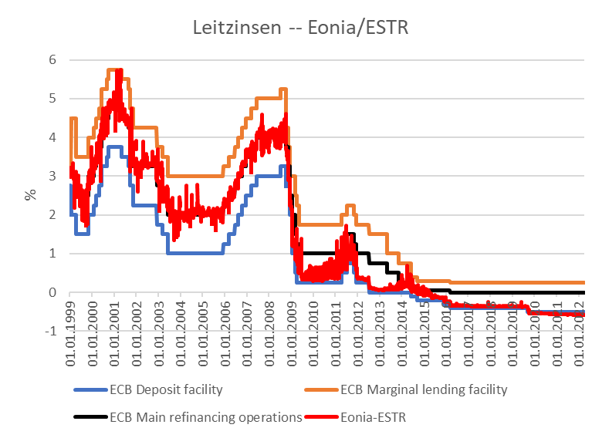
Zinssätze EZB
Wie angekündigt, hier die Entwicklung, des Leizinses im Vergleich zum EONIA, dem Zinssatz, zum dem die Banken untereinander handeln (bzw. heißt dieser Zinssatz seit dem 1.10.2019 ESTR European Short Term Rate)
Wie Sie sehen, ist die rote Kurve bis zur Finanzkrise dem Leitzins gefolgt (man sieht die schwarze Linie nicht) und seit 2008 folgen die „privaten“ Zinsen der Einlagenfazilität (der blauen Kurve)
Somit ist mittlerweile quasi die Einlagenfazilität zum „Leitzins“ geworden!
Aktuell liegt der ESTR noch auf dem Zinssatz der Einlagenfazilität. Allerdings ist mittlerweile der Druck auch auf die kurzfristigen Zinsen zu steigen sehr groß, so dass es fragelich ist, dass die EZB diese im negativen halten wird können.
Source: ECB, rote Reihe EONIA bis September 2019, ab Oktober 2019 ESTR

Slide 4
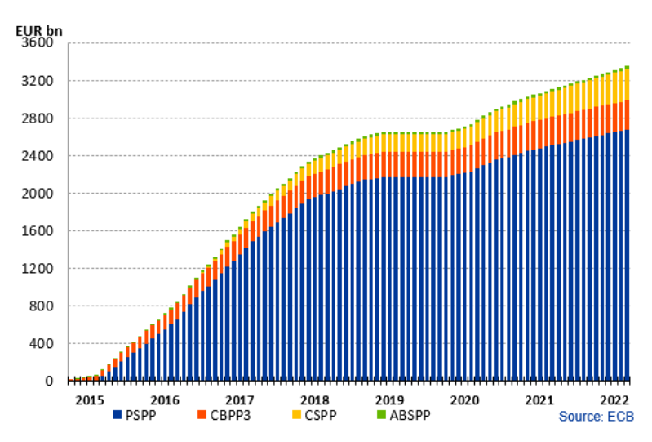
Anleihenkaufprogramm der EZB
Ca. 25% dieses Volumens entfallen auf deutsche Staatsanleihen, da Deutschland etwa 25% Anteil an der EZB hält! (vgl. unsere Abschätzung bzgl. der Geldmege im Euroraum!) Kapitalschlüssel!
Wieviel Prozent unserer Staatsschuld liegt damit bei der EZB?
So etwas nenne ich Münchhausenfinanzierung!
Wir drucken unser eigenes Geld und kaufen damit dann unsere eigenen Schuldtitel auf!
Insbesondere der jüngste Anstieg ist der Beginn der Ankäufe im Zuge der Coronakrise
Insgesamt hät die EZB mitterweile rund ein Viertel der Staatsanleihen des Euroraums. Zu einem Großteil sind wir damit uns selbst verschuldet, denn die EZB gehört wiederum den Staaten der Eurozone. Das Problem gegenüber einer privaten Verschuldung der Staaten bei seiner Bevölkerung ist, dass der Gegenwert der aufgekauften Kredite nicht privates Geld und damit die Produktivität der Menschen ist, sondern Zentralbankgeld, welches grundsätzlich frei vermehrbar ist (vgl. fiat money)
Source: ECB, Asset Purchase Program
https://www.ecb.europa.eu/mopo/implement/omt/html/index.en.html

Slide 5
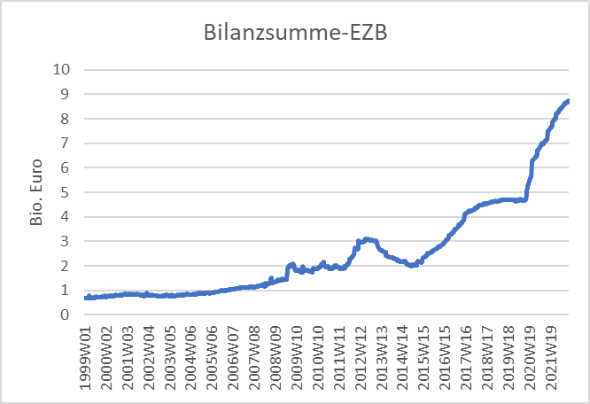
Zentralbankbilanz
Seit der Finanzkrise hat die EZB ihre Bilanzsumme mehr als verfünffacht!
Aus der klassischen Argumentation der Quantitätstheorie heraus sollte diese drastische Geldmengenausweitung zu steigenden Preisen führen
Dieser Effekt ist allerdings auch zum Leidwesen der EZB bisher nicht eingetreten
und jetzt kommen die nächsten Monate noch ganz andere Herausforderungen auf uns zu!
Ich hoffe Sie erkennen, wie wichtig ein makroökonomisches Grundverständnis ist, um auch betriebswirtschaftlich die Wettbewerbsposition am Markt bewerten zu können!
Corona-Krise
+ ca. 750 Mrd.
Anleihenkauf-programm
Bazooka 2x500 Mrd. Euro für drei Jahre
Beginn der Finanzkrise
Insbesondere das zusätzliche Volumen von knapp 1 Bio. Euro führt dazu, dass die EZB mittlerweile eine Bilanzsumme aufweist, die rund der Hälfte der Euro-Geldmenge M3 entspricht. An dieser Größenordnung lässt sich direkt die massive Intervention durch die Zentralbank an den Geldmärkten ablesen, weswegen davon auszugehen ist, dass hier mittlerweile zu einem Großteil die Marktkräfte außer Kraft gesetzt worden sind
Letztlich ist sicher auch diese enorme Ausweitung der Geldbasis im Zusammenhang mit den steigenden Preisen zu sehen. Güterknappheit trifft auf enorm viel Geld im Markt. Letztlich kann hier einfach mit der Quantitätstheorie argumentiert werden. So zeigt sich wieder, dass sich das Marktgeschehen den grundsätzlichen Zusammenhängen nicht entziehen kann, zumindest dann nicht, wenn die Institutionen nicht rechtzeitig gegensteuern!
Source: ECB

Slide 6
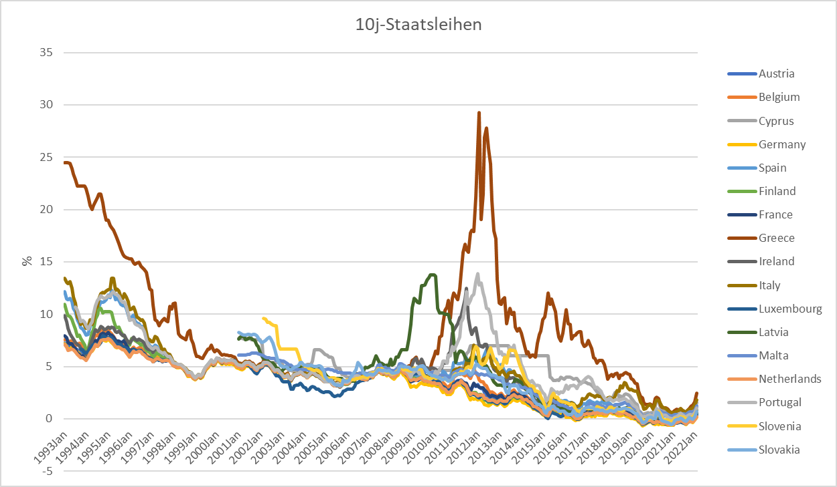
Verzinsung 10j Staatsanleihen Euroraum
Dies ist mein Lieblingsbild zur Finanzkrise!
Aktuell kann man konstatieren, dass „die Finanzmärkte“ derzeit kein divergierendes Risiko in der Eurozone anzeigen, sondern die Coronakrise als aggregierten Schock bewerten, der mehr oder weniger alle Länder der Eurozone gleichermaßen trifft Ähnliches scheint für die Ukrainekrise zu gelten, denn alle Zinsen gehen parallel nach oben.
Warum ist dieses Bild für die Finanzkrise so interessant?
Im Zuge der Einführung des Euro gab es die sogenannte No-Bail-Out-Klausel, welche besagte, dass es den Euroländern verboten war gegenseitig für die Schulden einzustehen
Mit Start des Euro 1999 sehen wir allerdings ein „Zusammenschnurren“ der Zinsen im Eurogebiet auf das niedrigste Niveau (nämlich Deutschland)
Was bedeutet nochmal ein Zinssatz für Staatsanleihen?
Dies ist der Zinssatz, zu dem sich die Staaten Refinanzieren. D.h. bei schlechter Bonität zahlt mal hohe Zinsen, bei guter Bonität niedrige Zinsen
Haben die Märkte damit gesagt, die Bonität aller Euro-Länder ist ab 1999 ist gleich?
Source: ECB
Sicher nicht. Auch damals war bekannt, dass insbesondere Italien mit einer enorm hohen Staatsverschuldung ein Problem hat
Was bedeuten aber dann die einheitlichen Zinsen?
Die Märkte haben quasi darauf gewettet, dass im Falle des Falles die No-Bail-Out-Klausel nicht greift
Letztlich muss man sagen, dass die Wette seitens der Märkte gewonnen wurde. Letztlich sind wir alle für die Schulden insbesondere Südeuropas eingestanden
Anmerkung am Rande. Bei allen Euro-Rettungsmaßnahmen sind wir 25% gemäß des Kapitalschlüssels mit dabei. Da ist es dann auch egal, dass das BVerfG entschieden hat, Deutschland hafte nur bis 196 Mrd. Euro!
Im Zuge der Corona-Krise werden wieder gemeinsame Eurozonenanleihen diskutiert. Diese würden natürlich eine Vergemeinschaftung der Schulden bedeuten. Es ist allerdings zu fragen, ob dies nicht grundsätzlich sinnvoll wäre, denn Herr Trumpel konnte sich nur deswegen vollmundig vor die Kameras stellen, weil die USA sich aufgrund ihrer ökonomischen Kraft bei der ganzen Welt verschulden können. Unter Papa Joe Biden sind die USA zu einer eher kooperativen Wirtschaftspolitik zurückgekehrt. Trotzdem werden die USA ihre Leitwährung insbsondere im Zuge des Konfliktes mit China weiterhin strategisch einsetzen

